Slide 1
KONGRE VE FUAR YÖNETİMİ 4. HAFTA
Ürün Olarak Etkinlik
Ürünler , müşterilerin ihtiyaçlarını tatmin etmek için üretilen ve müşterinin satın almaya hazır bulunduğu mal veya hizmetlerdir. ürün, bir cep telefonu gibi somut veya sağlık tedavisi gibi soyut hizmet de olabilmektedir.

Slide 2
Ürünler türlerine göre dörde ayrılmaktadır. Bunlar ;
• Temel ürün: Müşterilerin satın aldıklarını hissettikleri üründür. Örneğin yaşlı bir kişinin satın aldığı bisikletteki temel fayda ulaşım değil, sağlıklı olma isteğidir.

Slide 3
• Somut ürün: Üründeki somutluk, kalite düzeyi, özellikleri, markası, biçimi ve paketlenmiş halini kapsamaktadır. Bütün ürünlerde az veya çok bu bileşenler yer almaktadır. Örneğin araba satın alan bir kişi için, markası ve modeli somut ürün olacaktır.

Slide 4
• Genişletilmiş ürün: Her ürünün arkasında destekleyici bir takım hizmetler yer almaktadır. Çoğunlukla müşteri, bu hizmetleri beklemekte ve bu desteklerin olmaması durumunda ilgili ürünü almaktan vazgeçmektedir. Örneğin çok katlı bir mağazada asansörün olmaması durumunda müşteri, farklı bir mağazaya yönelebilmektedir.

Slide 5
Etkinlik pazarlamasında ise ürün, etkinlik yeri veya destinasyonun müşteri ihtiyaçlarını tatmin etmek icin sunduklarıdır. Bu anlamda ürün eğitim programı, ülke fuarı, festival veya kongre olabilir. Etkinlik pazarlamasında ürün somut (koltuk, yiyecek-içecek vb.) ve soyut (destinasyon atmosferi, katılımcıların elde ettikleri değerler vb.) bileşenleri barındırmaktadır.

Slide 6
Etkinlikler, yapısı itibarıyla soyut bir üründür ve bu nedenle dayanıksızdırlar. Örneğin, futbol karşılaşmasında satılmamış koltuklar veya konser biletleri etkinlik gününde satılmadığında daha sonra yeniden satılamaz.
Yer zaman kısıtı vardır. Futbol maçı 14 00 da başlayacaksa maç sonu 15 30 olacaktır ve bu zaman zarfında bilet geçerli olur. Satılamayan biletler ve koltuklar yanar.

Slide 7
Benzer şekilde bir festival günü kötü hava koşulları yüzünden biletler satılmayabilir ve hazırlanan yiyecek ve içecekler boşa gidebilir. Bu sebeple koltuk, yiyecek, içecek ve diğer malzemelerin zarar görmemesi için etkinliklerin pazarlanmasında talep ve arz etkin şekilde belirlenmelidir.

Slide 8
Etkinliğin kendisi bir ürün olarak değerlendirildiğinde, spor etkinliğinin ürün türleri kapsamında Şekil 2.3’teki gibi örneklendirilebilir. Bir spor karşılaşmasında rekabet, yapısı gereği, kazanan ve kaybedenin olduğu ve bunun önceden tamamıyla kontrol edilemeyeceği bilinmektedir.

Slide 9
Gerçek ürün ise spor etkinliğinde satılan yiyecek içecekler, etkinlik mekanı, oynayan takımlar ve koltuk yeridir. Son olarak genişletilmiş ürün ise, atmosfer, sosyal etkileşim, oyuncular ile tanışma olanağı, aidiyet duygusu, sosyal takdir ve sosyal üyelik olarak sıralanabilir.

Slide 10
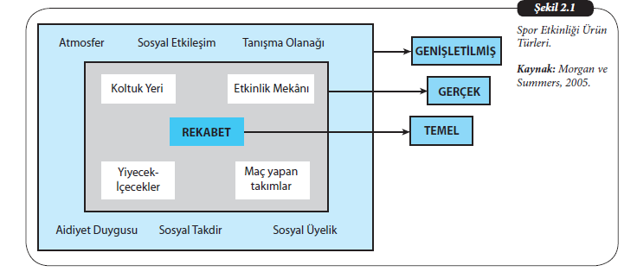

Slide 11
Etkinlik pazarlamacıları, ürün (etkinlik) karmasında yer alan üç unsuru iyi bilmelidir.
Birincisi ürünün geçmişi detaylı şekilde bilinmelidir. Örneğin “50.Konferans” başlığı bu etkinliğin başarısını gösterirken, “1. Konferans” başlığı ise bu konferansın bir geçmişinin olmadığını göstermesine rağmen, gelenekselleşeceğine ve uzun süreceğine yönelik bir portre çizilebilir.

Slide 12
İkincisi bir etkinliğin pazarlanmasında katılımcıların elde edeceği faydalar mesajlarla iyi vurgulanmalıdır. Bunun için katılımcılarla güçlü ilişki kurulması ve potansiyel katılımcılardan detaylı bilgi elde edilmesi gerekmektedir.

Slide 13
Üçüncüsü ise ürün olarak bir etkinliği diğerlerinden ayıran özellikleri vurgulamaktır. Pazarlamacılar, etkinliğin pazarlamasında ürünün eşsizliğini/farkını vurgulamak için hedef pazarın beklentilerini çok iyi belirleyerek özel deneyimler ve katılımcılara ek değerler sunmalıdır.

Slide 14
Etkinliğin Fiyatlandırılması
Fiyat, sağlanan hizmet için ücretlendirilen miktardır. Bir malın fiyatı sürekli olarak değişmesi nedeniyle dinamik olması gerekmektedir. Bu sayede değişimlere ayak uydurabilmektedir. Fiyatlandırma, pazarlama karmasının en önemli bileşenlerinden biridir.

Slide 15
Zira pazarlama karmasında yer alan diğer unsurlar (ürün, dağıtım ve tutundurma) maliyet yaratırken, fiyat gelir yaratan tek bileşendir.

Slide 16
Etkinlik pazarlamasında da benzer şekilde bir sonraki aşama organizasyonun finansal amaçlarını anlamak ve fiyatlandırma yapmaktır. Etkinlikler için belirlenen fiyat, müşterilerde değer yaratmaktadır.

Slide 17
Antalya EXPO2016 ziyaretçileri üzerinde yaptıkları araştırmada EXPO ziyaretçilerinin giriş, yeme-içme olanakları ve otopark fiyatlarını yüksek bulduğu ve bu durumun tatminsizlik yarattığı ortaya çıkmıştır. Bu bağlamda etkinliklere dair hizmet ve ürünlerin fiyatlandırılması ziyaretçilerin algılamalarını olumlu veya olumsuz yönde etkileyen bir unsur olarak değerlendirilebilir.

Slide 18
Dolayısıyla çok yüksek ve çok düşük fiyatlandırmadan kaçınılmalıdır. Yüksek fiyatlandırma nedeniyle etkinlikler satılamazken, düşük fiyatlandırma ise etkinliğin kalitesinin düşük olduğunu yansıtabilir.

Slide 19
Etkinliğin Dağıtımı
Dağıtım ürün ve hizmetlerin servis edildiği yerdir. Mal ve hizmetlerin tüketilmeleri için müşterilere ulaştırılması gerekmektedir.

Slide 20
Ticari fuarlar, web sitesi gibi planlayıcıların bilgi girişi yapacakları kanalları içermektedir.
Ticari fuarlar, işletmelerin veya destinasyonların ürünleri hakkında farkındalık geliştirdikleri, yeni yönler belirledikleri ve müşterileri ile yeni ilişkiler kurdukları etkinliklerdir.

Slide 21
Etkinlik Destinasyonu ve Mekânı Seçimi
Bir etkinliğin gerçekleşeceği alanın belirlenmesi gerekmektedir. Bu belirleme kriterleri ekonomik, sosyal, politik ve teknolojik faktörlere bağlı olarak değişebilir. Ancak bazı etkinlikler ulusal sınırların ötesinde gerçekleşmektedir. Bu gibi durumlarda politik ve ekonomik istikrar, yerel kültür ve gelenekler, vergi uygulamaları ve teşvikler, iletişim ve enerji tedariki vb. konular önem kazanmaktadır.

Slide 22
Etkinlik pazarlayıcıları etkinliğin gerçekleşeceği destinasyonları seçerken şu kriterlere dikkat eder :

Slide 23
• Destinasyon imajı,
• Etkinlik amacına katkı sağlanması,
• Etkinlik sahibine yönelik tutum,
• Güvenlik,
• Hijyen koşulları,
• Hizmet kalitesi,
• İklim,
• Kalabalık yönetimi,

Slide 24
• Ulaşım imkânlarının varlığı ve kolaylığı,
• Ulaşım maliyeti,
• Uzaklık
• Konferans otellerinin varlığı,

Slide 25
Mekan seçiminde alan büyüklüğü önemli bir konudur ve talep ile potansiyel gelişme ve alanın etkin kullanım düzeyine bağlıdır.

Slide 26
Etkinlik Pazarlaması İletişimi
Tanım olarak pazarlama iletişimi, işletmenin çeşitli izleyicileri ile yakın ilişki kurduğu bir yönetim sürecidir.

Slide 27
Örneğin EXPOlar ile ilgili etkinlikler medyada yeterli düzeyde yer almadığında insanlar, Expoların sadece bir çiçek gösterisi olduğunu düşünmektedirler. İnsanlar, teknolojik ve kültürel etkinliklerden haberdar olmamaktadır.

Slide 28
Etkinliğin tanıtım materyalleri eğlence üzerine odaklanmaktadır. Tüketiciye rızasıyla ulaşmanın ve ona marka mesajlarını daha etkili bir şekilde iletmenin yolu eğlenceden geçmektedir. Farklı duyusal izlenimler (müzik, görüntü gibi) ile birleştirildiğinde, pazarlama iletişimi derin duygular yaratmaktadır ve çekim gücü artmaktadır.

Slide 29
Dolayısıyla etkinliklerin pazarlama iletişiminde duygulara yönelmek ve duyguları tetiklemek etkinlik deneyimine katılımı güçlendirmektedir. İnsanlar, tanıtım materyallerinde eğlenebileceklerine ya da bir şeyler öğrenebileceklerine ikna olurlarsa etkinliğe katılım gerçekleştirirler.

Slide 30
Etkili tanıtım ve iletişim kampanyasında mesajlar iyi tanımlanmalı ve uygun medya araçlarıyla izleyicilere ulaştırılmalıdır. Mesajlar, açık olmalı ve çoklu medya araçlarında tekrarlanmalıdır. Etkinlik pazarlamasında kullanılabilecek pazarlama iletişim araçları şu şekilde sıralanabilir;

Slide 31
• Kitlesel medya araçları (TV vb.)
• Ticari dergiler
• Gazeteler ve toplumsal dergiler
• Şu anda gerçekleşen etkinlik (bir sonraki etkinlik için)
•Birbiri ile ilişkili olan etkinlik, gösteri ve sergiler
• Web sitesi, elektronik postalar

Slide 32
• Doğrudan posta
• Satış tanıtımları
• Tele-pazarlama
• Ağızdan ağıza iletişim
• Kişisel satış
• Reklam
• Ünlülerin kullanılması

Slide 33
Reklam
Reklam, görsellik içermesi ve farklı platformlarda sunulabilmesi nedeniyle tüketicilere ürün veya hizmetler hakkında en fazla bilgi sağlayan tutundurma elemanıdır.

Slide 34
Ancak halkla ilişkiler ile kıyaslandığında, halkla ilişkilerden çok daha pahalıdır. Reklamın amacı ürün ile ilgili :
bilgi vermek,
ürünü tanıtmak,
ürünün rakiplerine göre avantajlarını göstermek,
ürünün fiyat avantajını göstermek,
müşteri hizmetleri ile ilgili bilgi vermek,
tasarrufa yönelik olması,
deneme ürünlerinin kullanımına yönelik olabilmektedir. Reklam süresi 12 dakikadır.

Slide 35
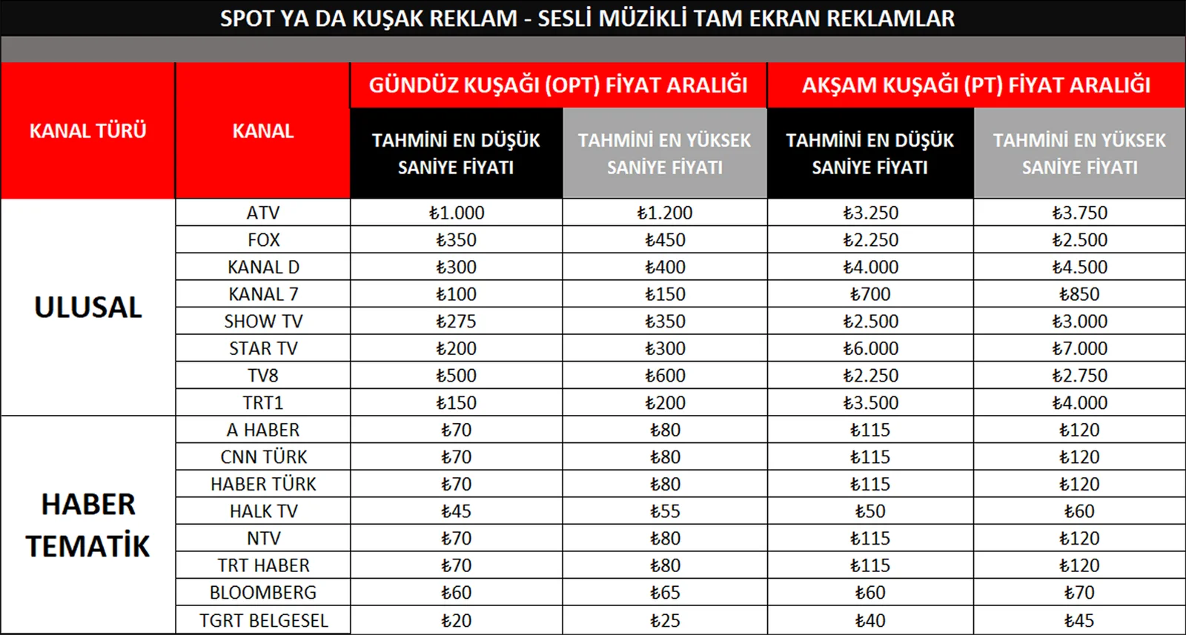

Slide 36
Bir reklamın oluşturulmasına yönelik maliyetler yüksektir ancak mesaj, medya, konumlandırma ve zamanlama etkinlik pazarlamacılarının kontrolü dahilindedir. Bu aşamada reklam ajansı, reklam kampanyası için net ve ölçülebilir amaçlar belirlemelidir.

Slide 37
Halkla İlişkiler
Halkla ilişkiler, işletmenin farklı ortakları ile iyi ilişkilerin kurulmasına yönelik olması nedeniyle reklamdan daha geniş bir alana hitap etmektedir.

Slide 38
Nitekim her işletme bir takım halkla ilişkiler faaliyeti gerçekleştirmektedir. İşletmenin sağlamış olduğu tüm iletişim biçimleri çeşitli halk tarafından algılanmaktadır. Bunun karşılığında da halk, işletme hakkında bir takım tutum ve düşünceler geliştirmektedir ve bunlar davranışları da etkilemektedir.

Slide 39
Halkla ilişkilerin yaygın şekilde kullanımını gerektiren beş temel etkinlik vardır:
Birincisi basın ilişkileridir. Olumlu tanıtımı arttırmak veya olumsuz tanıtımın etkilerini azaltmak icin haber değeri olan bilgilerin medyada yer almasının sağlanmasına yöneliktir.
İkincisi tanıtımdır. Belli ürünlere/hizmetlere/etkinliklere yönelik dikkat çekmek için taktiklerin uygulanmasını amaçlamaktadır.

Slide 40
Üçüncü olarak, organizasyonun kendisine dair içe ve dışa yönelik olumlu imajın arttırılmasına yönelik şirket tanıtımıdır.
Bir durumu geliştirmek veya yasal bir sorunu ortadan kaldırmak icin kamu yetkilileri ile ilgilenmek üzere gerçekleştirilen lobicilik dördüncüsüdür.
Son olarak danışmanlık yer almaktadır. Özellikle, organizasyonun ilişkili olabileceği hassas konulara yönelik kamusal konularda yönetime tavsiyelerde bulunmaya yöneliktir.

Slide 41
Etkinlik pazarlamasında kullanılan halkla ilişkiler araçları şunlardır; medya bültenleri (haber merkezli), tanıtım bültenleri (promosyona dayalı), medya kitleri (fotoğraflar, biyografiler, basın bültenleri, broşürler, örgütsel bilgi tabloları, çizelgeler, konuşmacıların geçmişleri ve konuları, misyon tabloları, yan faaliyetler), iletişim icin telefon, faks ve e-posta bilgileri, radyo ve televizyon spotları/yayınları, konuşmaların kopyaları, videolar ve ses kayıtları, davetiye/biletlerdir.

Slide 42
Kişisel Satış
Kişisel satış, satış personeli ve potansiyel müşteri arasında yüz yüze veya telefon aracılığı ile doğrudan, kişisel etkileşim içeren iletişim karması bileşenlerinden biridir. .

Slide 43
Kişisel satışın altında yatan anlayış, değişimi kolaylaştırmaktır ve kişisel satışta müşterinin harekete geçirilmesi için en uygun koşullar sağlanmaktadır. Çünkü birebir etkileşimin olduğu bir ortamda müşteri satın almaya daha meyillidir.

Slide 44
Etkinlik pazarlamasında kullanılan kişisel satışta iki farklı teknik yer almaktadır. Bunlardan biri üst satıştır. Müşterinin, diğer seçilen ürünlere kıyasla daha yüksek fiyatlı ürünleri satın almasını sağlayan ikna yöntemidir. Örneğin, kongrelerde kahve aralarında sunulan kahve ve bisküvi içeren bir kahve arası yerine meyve karışımları ve özellikli kurabiyelerin seçilmesinin sağlaması. Pahalıdır.

Slide 45
Doğrudan Pazarlama
Doğrudan pazarlama, ürün veya hizmetlerin herhangi bir dağıtım kanalı aracılarından birini kullanmadan üreticiden tüketiciye doğru pazarlanmasıdır. Doğrudan pazarlamada pek çok teknik kullanılmaktadır. Bunlar; doğrudan postalama (tüketiciye e-posta ile ulaşma), katalog basımı ve dağıtımı, özel medya (dergi ve gazete basımı), telefonla pazarlama ve internettir.

Slide 46
•Doğrudan medya reklamı: Reklamların ticari/profesyonel basında yer alması ve/veya posta aracılığı ile okuyuculara ulaştırılması, kuponların kullanılması.
•Doğrudan posta: Önceki etkinlik katılımcılarına posta gönderilmesi. İnternetin ve elektronik postanın sağladığı önemli avantajlara rağmen, doğrudan posta, bu yöntemlerin sunamadığı avantajlar sağlamaktadır.

Slide 47
• Elektronik posta: Doğrudan pazarlamanın elektronik biçimidir. Örneğin, ticari sergilere yönelik olarak ziyaretçilerin mekana gelmelerini sağlanması. Bu tekniğin sorunlarından biri spam zannedip ve bunları okumadan silmeleridir.

Slide 48
• Tele-pazarlama: Bu teknik, mevcut ve potansiyel müşterilere ulaşmada telefonun kullanılmasıdır. Tüketici pazarında bu yöntem arama merkezleri aracılığı ile kullanılmaktadır. Destinasyon ve mekan pazarlamada, tele-pazarlama kampanyaları geçmiş deneyimlerin listelerinin kullanılması ile sağlanmaktadır.

Slide 49
Sosyal Medya
Etkinliklerin duyurulmasında sosyal medya araçlarının kullanımı ziyaretçilerin deneyimlerini güçlendirmektedir. Bu bağlamda sosyal medya hızlı ve etkin bir iletişim aracına dönüşmektedir. Böylece etkinliklerin içerikleri güncel bir şekilde duyurulacaktır. Çünkü yeniçağın insanı, sosyal medyayı aktif olarak kullanmaktadır.

